Slide 1
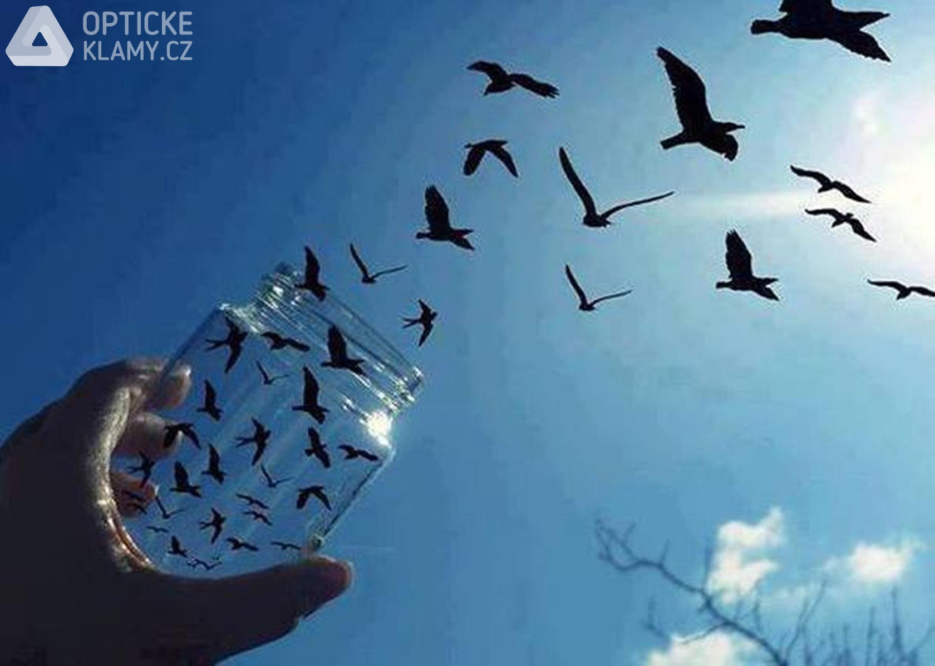
Optické klamy
Ivana Zogatová, Kateřina Hvězdová, Petra Janková

Slide 2
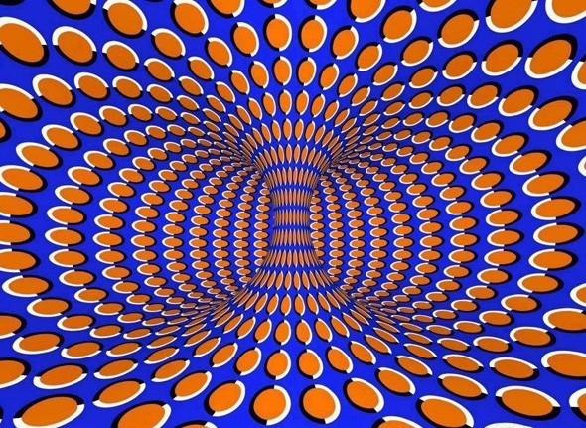
http://virality.cz

Slide 3
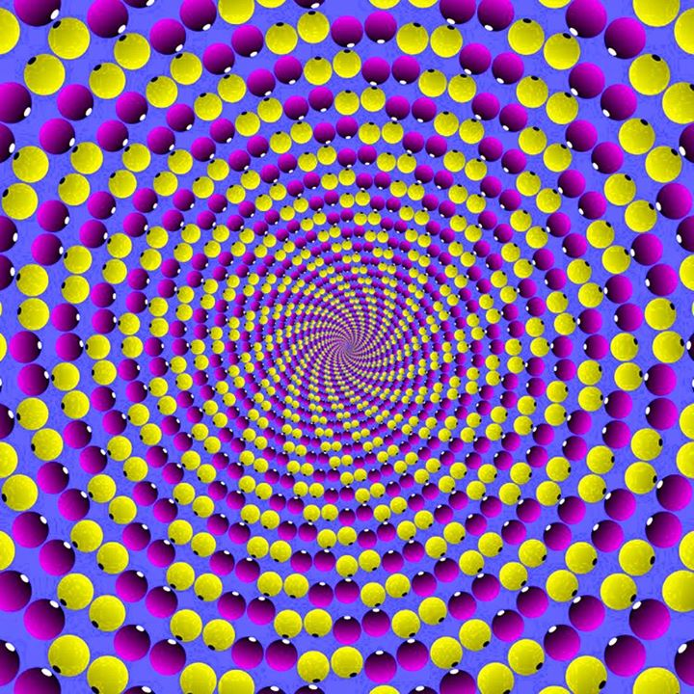
http://www.moji-andele.cz

Slide 4
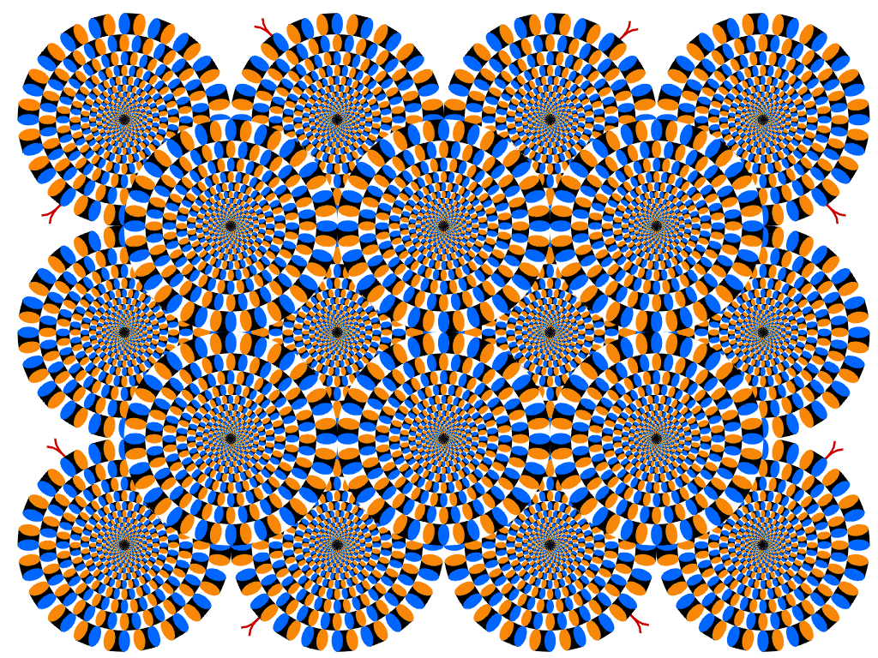
http://virality.cz

Slide 5
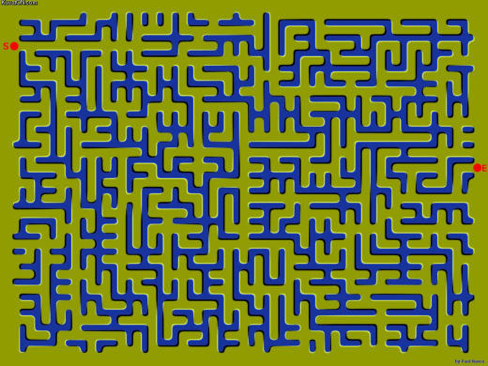
https://www.cz-milka.net

Slide 6
http://virality.cz

Slide 7
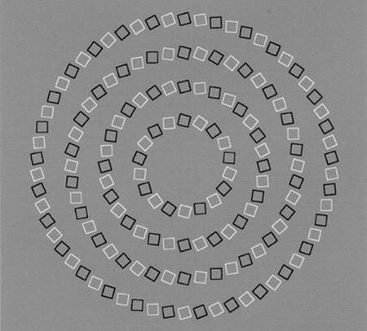
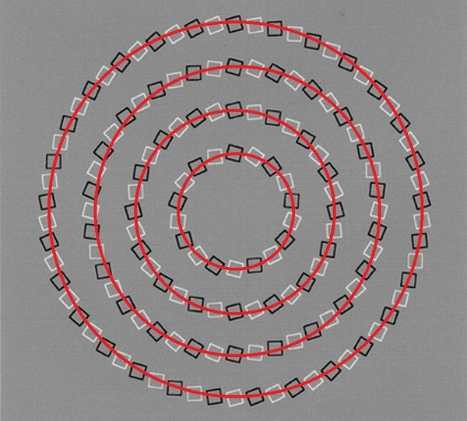
http://virality.cz

Slide 8
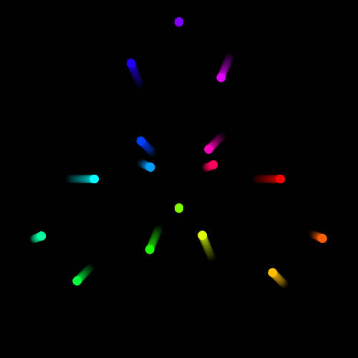
http://virality.cz

Slide 9
http://hadanky-a-hlavolamy.webnode.cz

Slide 10
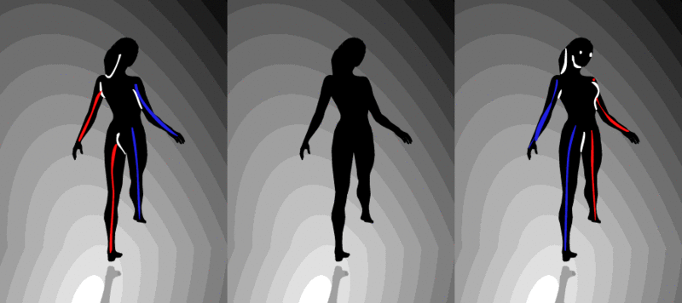
http://virality.cz

Slide 11
http://ceskytarot.blog.cz

Slide 12
http://virality.cz

Slide 13
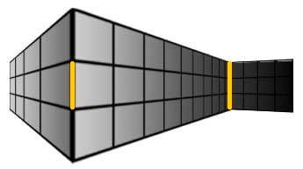
http://hadanky-a-hlavolamy.webnode.cz

Slide 14
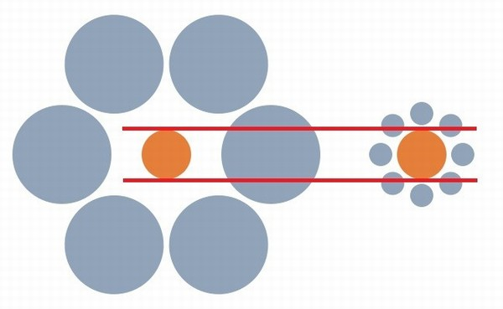
http://virality.cz

Slide 15
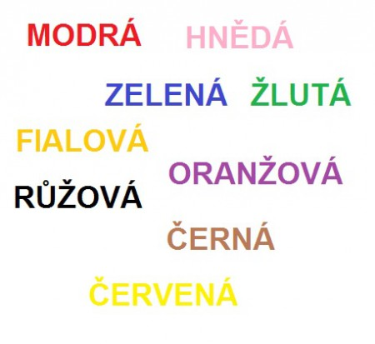
http://hadanky-a-hlavolamy.webnode.cz

Slide 16
http://virality.cz

Slide 17
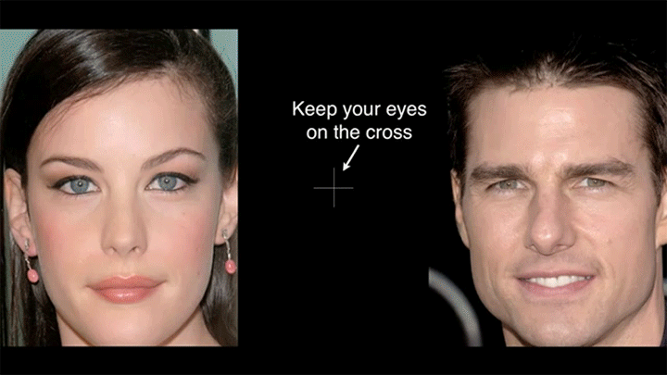
http://hadanky-a-hlavolamy.webnode.cz

Slide 18
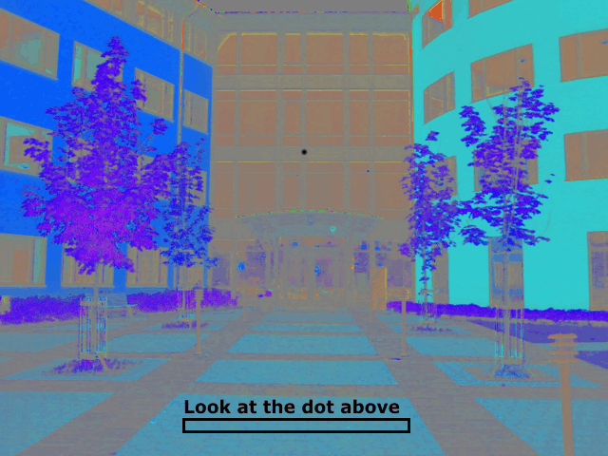
http://hadanky-a-hlavolamy.webnode.cz

Slide 19
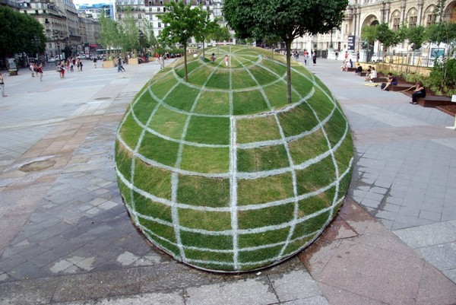
http://virality.cz

Slide 20
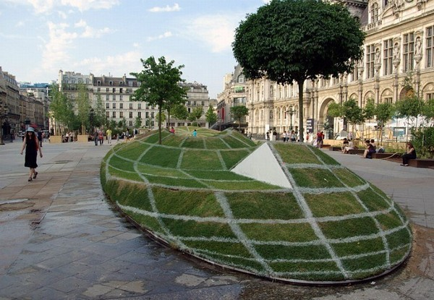
http://virality.cz

Slide 21
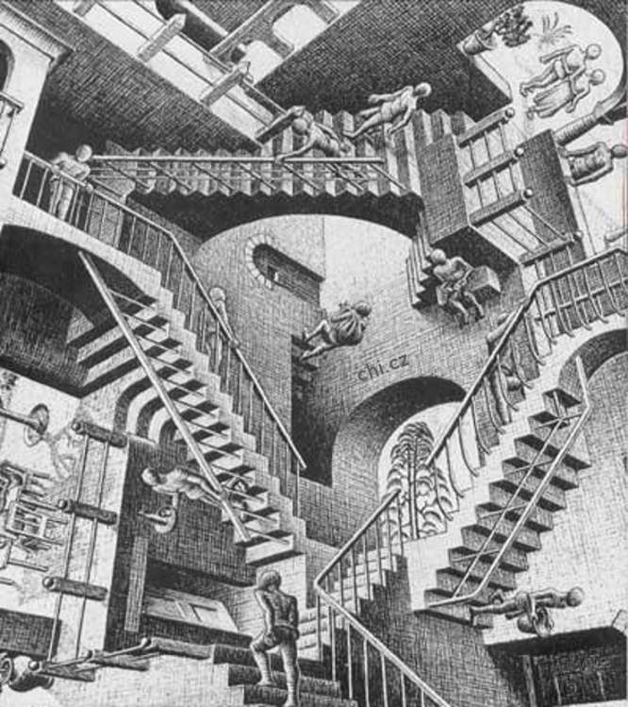
http://chi.cz

Slide 22
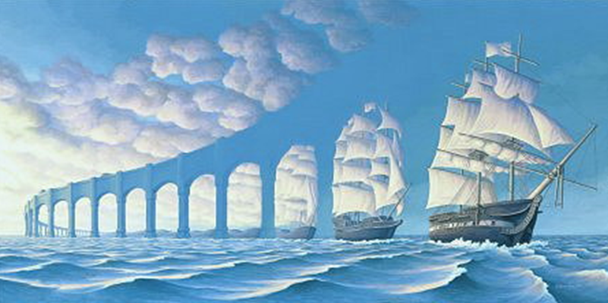
http://www.matfyz.cz

Slide 23
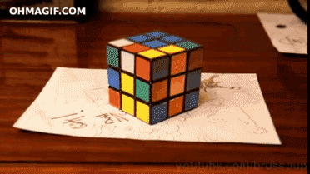
http://virality.cz

Slide 24
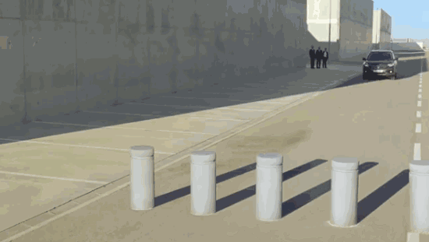
http://virality.cz

Slide 25
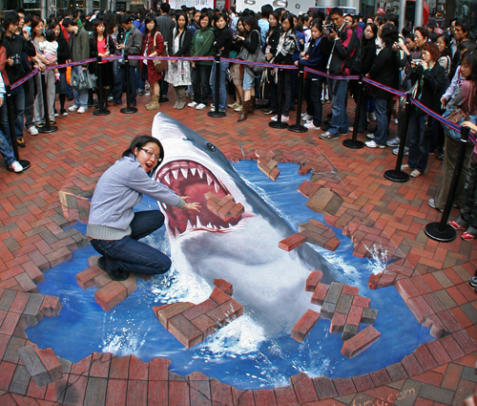
http://www.justgraphic.cz

Slide 26
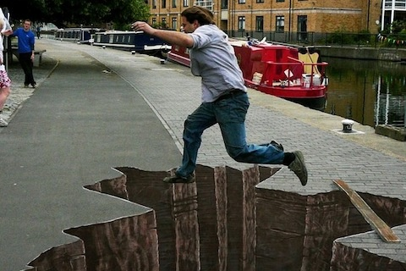
http://www.hryprodivky.cz

Slide 27
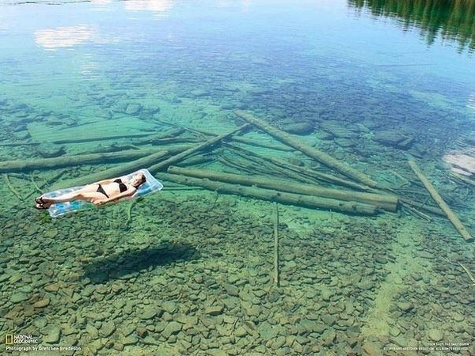
http://virality.cz

Slide 28
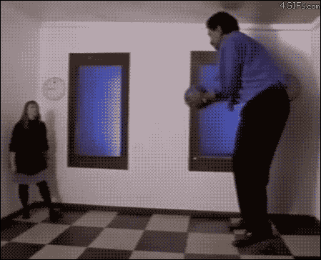
http://virality.cz

Slide 29
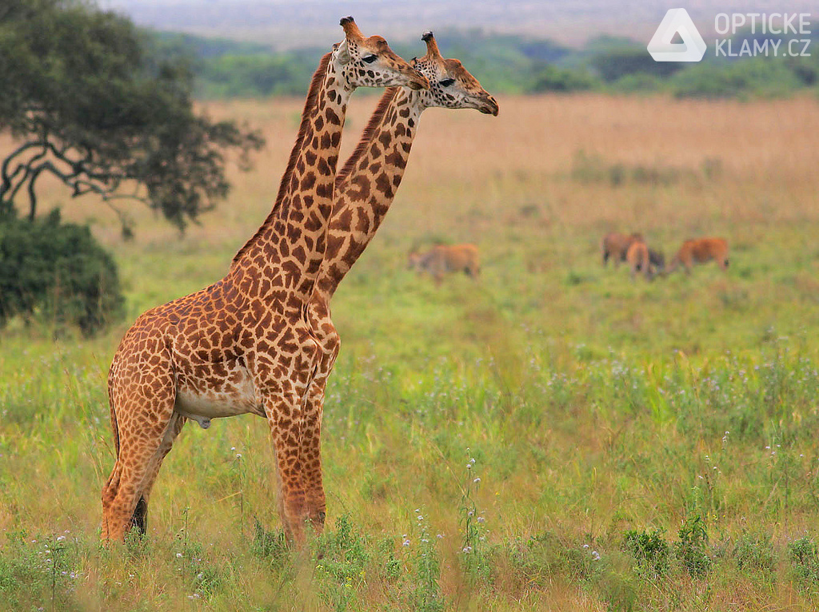

Slide 30
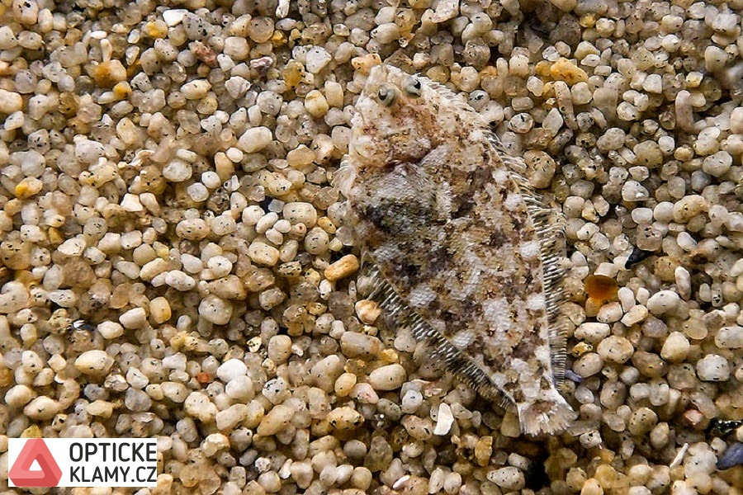

Slide 31
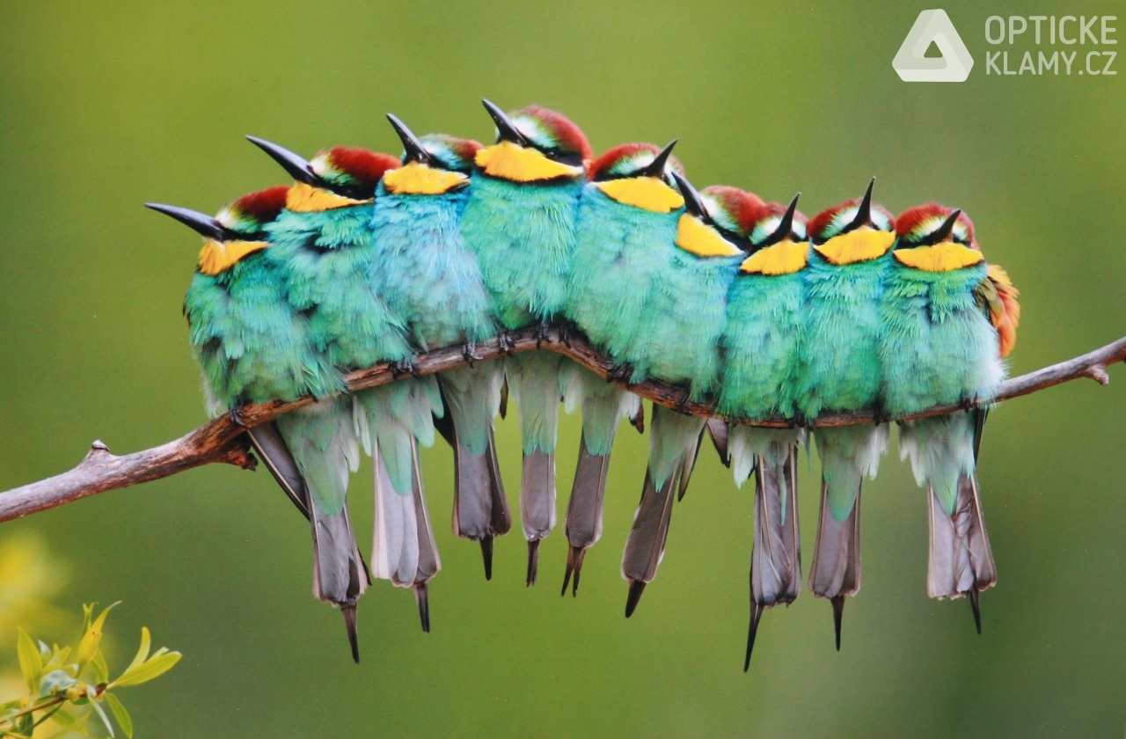

Slide 32
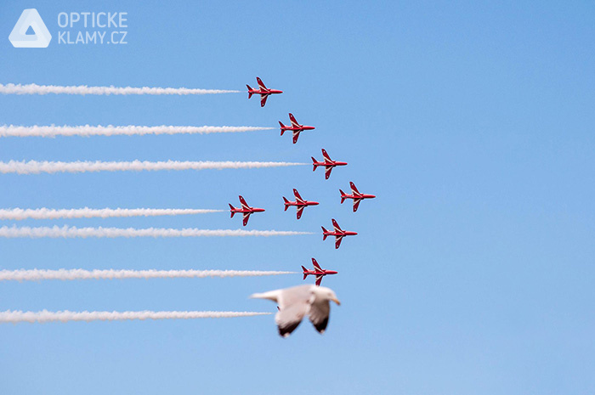

Slide 33
Zdroje
http://virality.cz/opticke-klamy/
http://www.moji-andele.cz/wp-content/gallery/zajimave-obrazky-a-klamy/536050_3231588748507_2121483694_n.jpg
https://www.cz-milka.net/opticke-klamy/pohyb/
http://hadanky-a-hlavolamy.webnode.cz/products/opticky-klam-tanecnice/
http://ceskytarot.blog.cz/1601/opticky-klam-najdes-pandu
http://hadanky-a-hlavolamy.webnode.cz/products/opticky-klam-stejne-dlouhe-primky/
http://hadanky-a-hlavolamy.webnode.cz/products/opticky-klam-precti-barvy/
http://hadanky-a-hlavolamy.webnode.cz/products/opticky-klam-obliceje/
http://hadanky-a-hlavolamy.webnode.cz/products/opticky-klam-barevna-fotografie/
http://chi.cz/opticke-klamy/nekonecne-schodiste
http://www.matfyz.cz/clanky/419-opticke-klamy-1
http://www.justgraphic.cz/c36-3d-malby-na-silnice-a-chodniky.html
http://www.hryprodivky.cz/blog/casak-pro-divky-a/opticke-klamy-3d-street
http://optickeklamy.cz/zvireci-klamy

